Slide 1



第1季 第1章：ROS入门必备知识
《机器人SLAM导航：核心技术与实战》 张虎 著 机械工业出版社
主讲人：张虎
（小虎哥哥爱学习）
先 导 课
第 1 季 ： 快 速 梳 理 知 识 要 点 与 学 习 方 法
第 2 季 ： 详 细 推 导 数 学 公 式 与 代 码 解 析
第 3 季 ： 代 码 实 操 以 及 真 实 机 器 人 调 试
答 疑 课
------（永 久 免 费 ● 系 列 课 程 ● 长 期 更 新）------
课件下载：www.xiihoo.com

Slide 2
本书内容安排
《机器人SLAM导航：核心技术与实战》 张虎 著 机械工业出版社
（第1季）第1章：ROS入门必备知识
一、编程基础篇
第1章：ROS入门必备知识
第2章：C++编程范式
第3章：OpenCV图像处理
二、硬件基础篇
第4章：机器人传感器
第5章：机器人主机
第6章：机器人底盘
三、SLAM篇
第7章：SLAM中的数学基础
第8章：激光SLAM系统
第9章：视觉SLAM系统
第10章：其他SLAM系统
四、自主导航篇
第11章：自主导航中的数学基础
第12章：典型自主导航系统
第13章：机器人SLAM导航综合实战
1/37
课件下载：www.xiihoo.com

Slide 3
内容概要
《机器人SLAM导航：核心技术与实战》 张虎 著 机械工业出版社
（第1季）第1章：ROS入门必备知识
1.1 ROS简介
1.2 ROS开发环境搭建
1.3 ROS系统架构
1.4 ROS调试工具
1.5 ROS节点通信
1.6 ROS其他重要概念
1.7 ROS2.0展望
2/37
课件下载：www.xiihoo.com

Slide 4



1.1 ROS简介
《机器人SLAM导航：核心技术与实战》 张虎 著 机械工业出版社
（第1季）第1章：ROS入门必备知识
机器人操作系统（Robot Operating System）
ROS究竟是啥
ROS发行版本
ROS学习方法
机器人开发平台
①ROS是一个分布式通信框架（最核心的本质）
②ROS是一个开发工具的集合
③ROS是一系列开源软件包
3/37
课件下载：www.xiihoo.com

Slide 5

1.1 ROS简介
《机器人SLAM导航：核心技术与实战》 张虎 著 机械工业出版社
（第1季）第1章：ROS入门必备知识
①ROS是一个分布式通信框架（最核心的本质）
ROS究竟是啥
ROS发行版本
ROS学习方法
古代烽火台
4/37
课件下载：www.xiihoo.com

Slide 6

1.1 ROS简介
《机器人SLAM导航：核心技术与实战》 张虎 著 机械工业出版社
（第1季）第1章：ROS入门必备知识
①ROS是一个分布式通信框架（最核心的本质）
ROS究竟是啥
ROS发行版本
ROS学习方法
飞鸽传书
5/37
课件下载：www.xiihoo.com

Slide 7

1.1 ROS简介
《机器人SLAM导航：核心技术与实战》 张虎 著 机械工业出版社
（第1季）第1章：ROS入门必备知识
①ROS是一个分布式通信框架（最核心的本质）
ROS究竟是啥
ROS发行版本
ROS学习方法
现代通信技术
6/37
课件下载：www.xiihoo.com

Slide 8

1.1 ROS简介
《机器人SLAM导航：核心技术与实战》 张虎 著 机械工业出版社
（第1季）第1章：ROS入门必备知识
①ROS是一个分布式通信框架（最核心的本质）
ROS究竟是啥
ROS发行版本
ROS学习方法
进程内通信（程序内通信）
进程间通信（程序间通信）
跨计算机通信（设备间通信）
计算机中程序的通信
计算机【1】
计算机【2】
进程（1）
进程（2）
int A;
xxx
进程（m）
进程（n）
int B;
xxx
7/37
课件下载：www.xiihoo.com

Slide 9

1.1 ROS简介
《机器人SLAM导航：核心技术与实战》 张虎 著 机械工业出版社
（第1季）第1章：ROS入门必备知识
①ROS是一个分布式通信框架（最核心的本质）
ROS究竟是啥
ROS发行版本
ROS学习方法
进程通信 + 网络通信
xiihoo-1号
xiihoo-2号
网络通信
相机驱动程序
xxx程序
感知程序
决策程序
xxx程序
xxx程序
电机驱动程序
xxx程序
8/37
课件下载：www.xiihoo.com

Slide 10

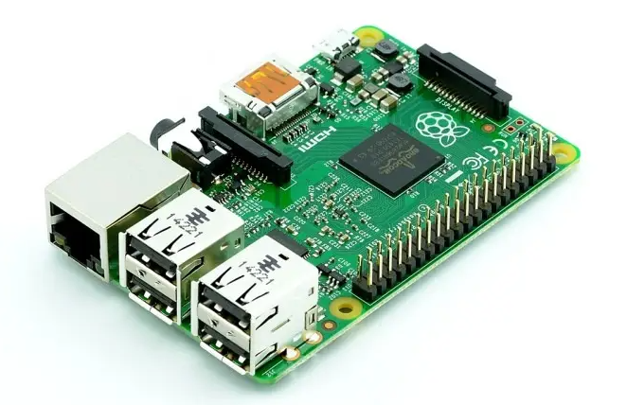
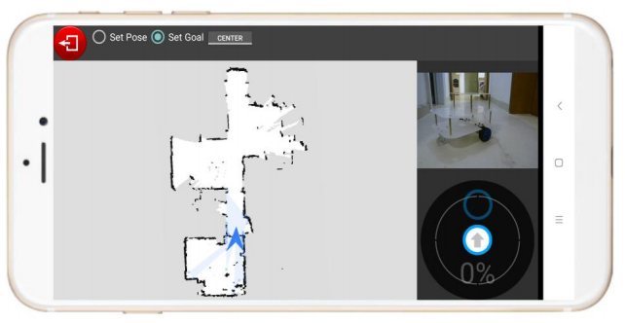
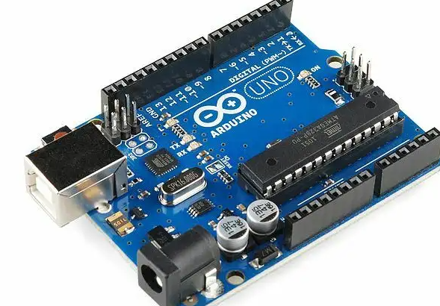
1.1 ROS简介
《机器人SLAM导航：核心技术与实战》 张虎 著 机械工业出版社
（第1季）第1章：ROS入门必备知识
①ROS是一个分布式通信框架（最核心的本质）
ROS究竟是啥
ROS发行版本
ROS学习方法
通信 = 通信接口 + 通信协议
串口
USB
以太网
蓝牙
...
UART、SPI、I2C
TCP、IP
HTTP
自定义协议
...
以太网
WiFi
串口
9/37
注意：有时候通信接口、通信协议涵盖的意思比较笼统
课件下载：www.xiihoo.com

Slide 11

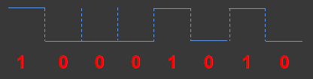
1.1 ROS简介
《机器人SLAM导航：核心技术与实战》 张虎 著 机械工业出版社
（第1季）第1章：ROS入门必备知识
①ROS是一个分布式通信框架（最核心的本质）
ROS究竟是啥
ROS发行版本
ROS学习方法
通信 = 通信接口 + 通信协议
串口
138 => 2b’10001010
2b’10001010 => 138
编码 | 含义
138 | 在吗？
139 | 吃了吗？
140 | 在干嘛？
编码 | 含义
138 | 在吗？
139 | 吃了吗？
140 | 在干嘛？
10/37
课件下载：www.xiihoo.com

Slide 12
1.1 ROS简介
《机器人SLAM导航：核心技术与实战》 张虎 著 机械工业出版社
（第1季）第1章：ROS入门必备知识
②ROS是一个开发工具的集合
ROS究竟是啥
ROS发行版本
ROS学习方法
编译工具：catkin_make、等
调试工具:rviz、rqt、等
仿真工具：gazebo、等
第三方工具：OpenCV、PCL、等
...
11/37
课件下载：www.xiihoo.com

Slide 13
1.1 ROS简介
《机器人SLAM导航：核心技术与实战》 张虎 著 机械工业出版社
（第1季）第1章：ROS入门必备知识
③ROS是一系列开源软件包
ROS究竟是啥
ROS发行版本
ROS学习方法
navigation
moveIt
gmapping
driver
...
12/37
课件下载：www.xiihoo.com

Slide 14
1.1 ROS简介
《机器人SLAM导航：核心技术与实战》 张虎 著 机械工业出版社
（第1季）第1章：ROS入门必备知识
ROS究竟是啥
ROS发行版本
ROS学习方法
学会了ROS，就是学会机器人开发了吗？
中间件
编程
ROS
...
...
算法
驱动
应用
C++
Pyhon
Java
...
SLAM
导航
感知
...
13/37
课件下载：www.xiihoo.com

Slide 15
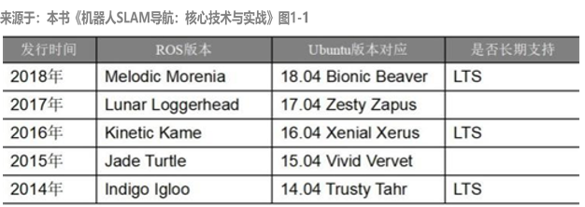
1.1 ROS简介
《机器人SLAM导航：核心技术与实战》 张虎 著 机械工业出版社
（第1季）第1章：ROS入门必备知识
ROS究竟是啥
ROS发行版本
ROS学习方法
一般ROS版本与Ubuntu版本相对应
一般高版本ROS向下兼容低版本ROS
...
14/37
课件下载：www.xiihoo.com

Slide 16
1.1 ROS简介
《机器人SLAM导航：核心技术与实战》 张虎 著 机械工业出版社
（第1季）第1章：ROS入门必备知识
ROS究竟是啥
ROS发行版本
ROS学习方法
①重点掌握ROS的核心概念和编程范式
②结合实际项目逐步熟悉使用方法
③没必要逐行看代码和死记硬背命令
官网：www.ros.org
源码：github.com
Wiki：wiki.ros.org
问答：answers.ros.org
15/37
课件下载：www.xiihoo.com

Slide 17
内容概要
《机器人SLAM导航：核心技术与实战》 张虎 著 机械工业出版社
（第1季）第1章：ROS入门必备知识
1.1 ROS简介
1.2 ROS开发环境搭建
1.3 ROS系统架构
1.4 ROS调试工具
1.5 ROS节点通信
1.6 ROS其他重要概念
1.7 ROS2.0展望
16/37
课件下载：www.xiihoo.com

Slide 18
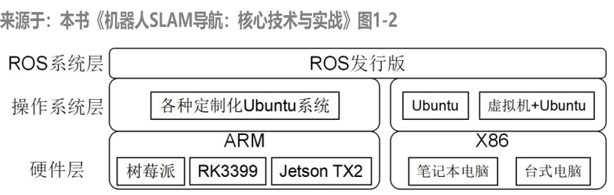
1.2 ROS开发环境搭建
《机器人SLAM导航：核心技术与实战》 张虎 著 机械工业出版社
（第1季）第1章：ROS入门必备知识
ROS安装
ROS文件组织方式
ROS网络通信配置
使用集成开发工具
机器人
工作台
安装具体步骤：
http://wiki.ros.org/melodic/Installation/Ubuntu
17/37
课件下载：www.xiihoo.com

Slide 19
1.2 ROS开发环境搭建
《机器人SLAM导航：核心技术与实战》 张虎 著 机械工业出版社
（第1季）第1章：ROS入门必备知识
ROS安装
ROS文件组织方式
ROS网络通信配置
使用集成开发工具
系统工作空间
用户工作空间
激活工作空间：
source /opt/ros/melodic/setup.bash
source ~/catkin_ws/devel/setup.bash
18/37
课件下载：www.xiihoo.com

Slide 20
1.2 ROS开发环境搭建
《机器人SLAM导航：核心技术与实战》 张虎 著 机械工业出版社
（第1季）第1章：ROS入门必备知识
ROS安装
ROS文件组织方式
ROS网络通信配置
使用集成开发工具
ROS网络通信的环境变量：
export ROS_MASTER_URI=http://localhost:11311
export ROS_HOSTNAME=localhost
19/37
课件下载：www.xiihoo.com

Slide 21
1.2 ROS开发环境搭建
《机器人SLAM导航：核心技术与实战》 张虎 著 机械工业出版社
（第1季）第1章：ROS入门必备知识
ROS安装
ROS文件组织方式
ROS网络通信配置
使用集成开发工具
集成开发工具：
vim、VSCode、Sublime text、Atom、RoboWare Studio
20/37
课件下载：www.xiihoo.com

Slide 22
内容概要
《机器人SLAM导航：核心技术与实战》 张虎 著 机械工业出版社
（第1季）第1章：ROS入门必备知识
1.1 ROS简介
1.2 ROS开发环境搭建
1.3 ROS系统架构
1.4 ROS调试工具
1.5 ROS节点通信
1.6 ROS其他重要概念
1.7 ROS2.0展望
21/37
课件下载：www.xiihoo.com

Slide 23
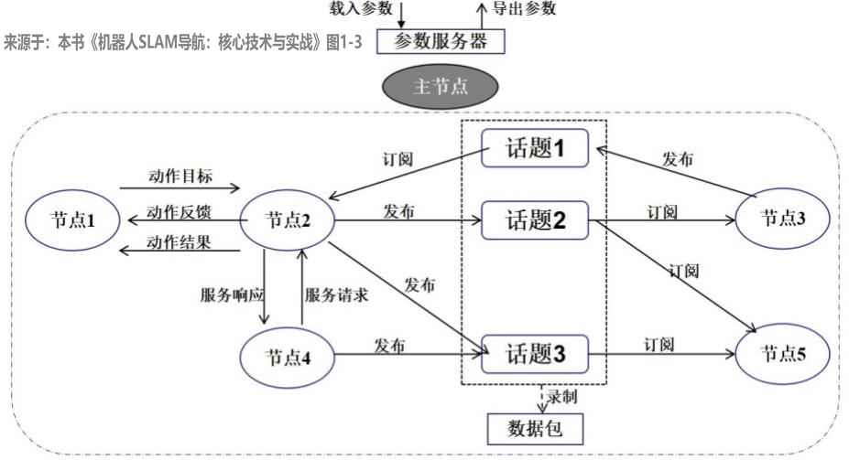
1.3 ROS系统架构
《机器人SLAM导航：核心技术与实战》 张虎 著 机械工业出版社
（第1季）第1章：ROS入门必备知识
ROS的计算图结构
ROS的文件系统结构
ROS的开源社区结构
节点
消息
数据包
参数服务器
主节点
话题
服务
动作
消息机制
话题消息类型
服务消息类型
动作消息类型
消息类型
22/37
课件下载：www.xiihoo.com

Slide 24
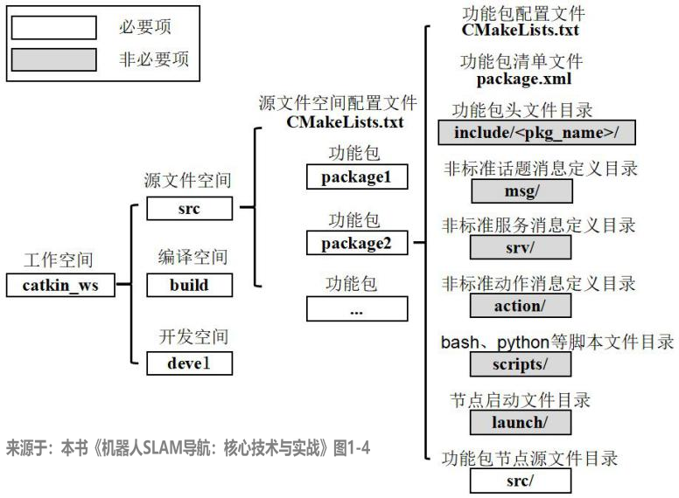
1.3 ROS系统架构
《机器人SLAM导航：核心技术与实战》 张虎 著 机械工业出版社
（第1季）第1章：ROS入门必备知识
ROS的计算图结构
ROS的文件系统结构
ROS的开源社区结构
工作空间
功能包
节点
23/37
课件下载：www.xiihoo.com

Slide 25
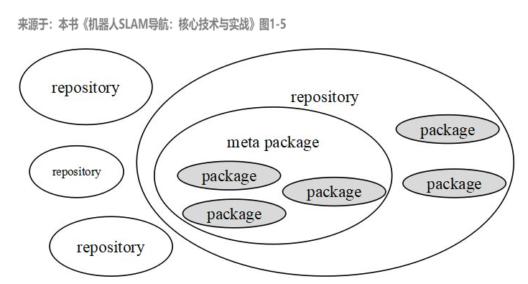
1.3 ROS系统架构
《机器人SLAM导航：核心技术与实战》 张虎 著 机械工业出版社
（第1季）第1章：ROS入门必备知识
ROS的计算图结构
ROS的文件系统结构
ROS的开源社区结构
功能包集
元功能包
功能包
24/37
课件下载：www.xiihoo.com

Slide 26
内容概要
《机器人SLAM导航：核心技术与实战》 张虎 著 机械工业出版社
（第1季）第1章：ROS入门必备知识
1.1 ROS简介
1.2 ROS开发环境搭建
1.3 ROS系统架构
1.4 ROS调试工具
1.5 ROS节点通信
1.6 ROS其他重要概念
1.7 ROS2.0展望
25/37
课件下载：www.xiihoo.com

Slide 27
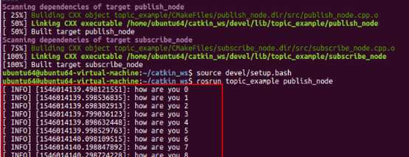
1.4 ROS调试工具
《机器人SLAM导航：核心技术与实战》 张虎 著 机械工业出版社
（第1季）第1章：ROS入门必备知识
roscore、rosrun、roslaunch
rosnode、rostopic、rosservice、rosparam、rosmsg、rossrv、rosbag
catkin_init_workspace、catkin_create_pkg、catkin_make
rospack、rosinstall、rosdep
命令行工具
可视化工具
26/37
课件下载：www.xiihoo.com

Slide 28
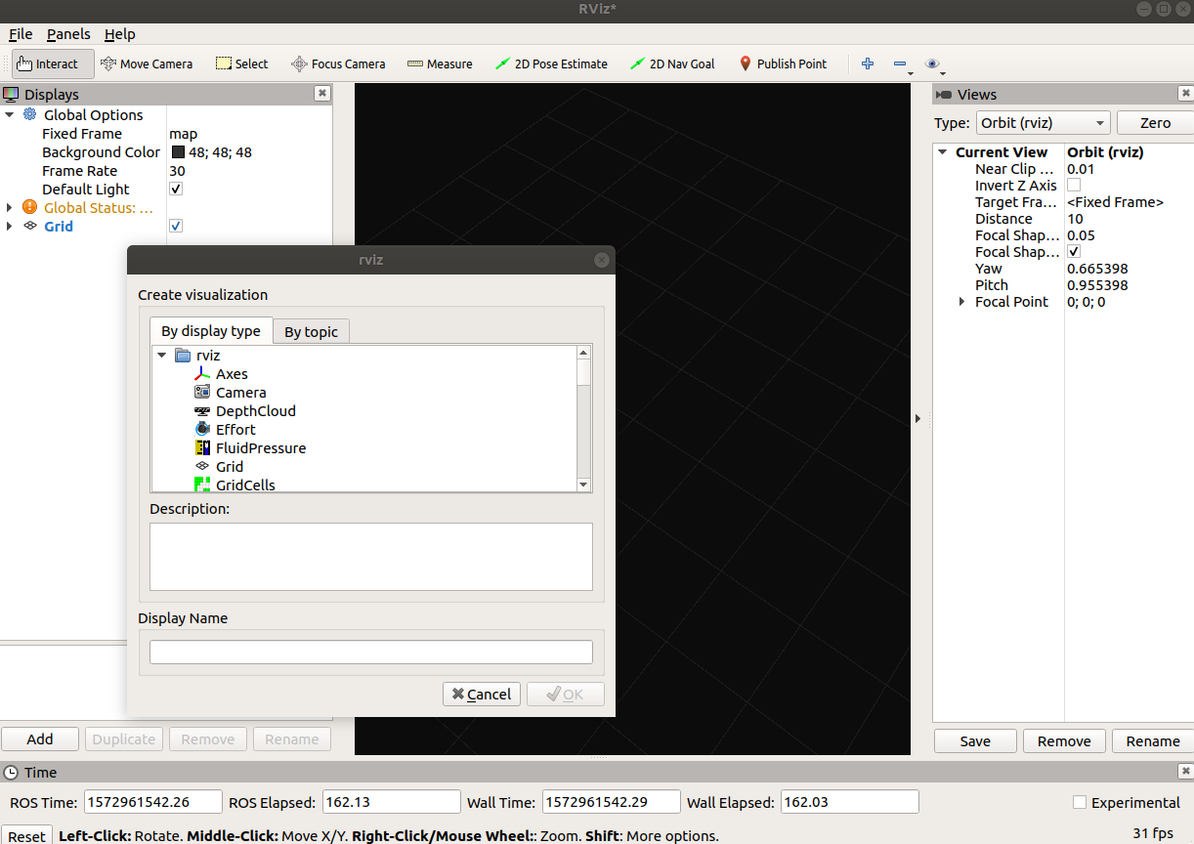
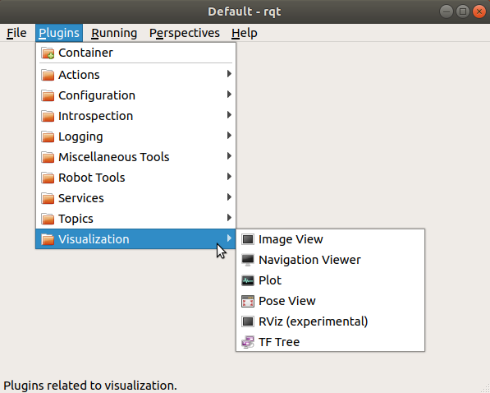
1.4 ROS调试工具
《机器人SLAM导航：核心技术与实战》 张虎 著 机械工业出版社
（第1季）第1章：ROS入门必备知识
命令行工具
可视化工具
rviz、rqt
27/37
课件下载：www.xiihoo.com

Slide 29
内容概要
《机器人SLAM导航：核心技术与实战》 张虎 著 机械工业出版社
（第1季）第1章：ROS入门必备知识
1.1 ROS简介
1.2 ROS开发环境搭建
1.3 ROS系统架构
1.4 ROS调试工具
1.5 ROS节点通信
1.6 ROS其他重要概念
1.7 ROS2.0展望
28/37
课件下载：www.xiihoo.com

Slide 30
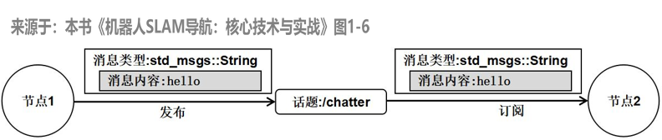
1.5 ROS节点通信
《机器人SLAM导航：核心技术与实战》 张虎 著 机械工业出版社
（第1季）第1章：ROS入门必备知识
话题通信（topic）
服务通信（service）
动作通信（action）
标准消息类型：
https://wiki.ros.org/std_msgs
https://wiki.ros.org/sensor_msgs
https://wiki.ros.org/geometry_msgs
https://wiki.ros.org/nav_msgs
https://wiki.ros.org/actionlib_msgs
自定义消息类型：
......
std_msgs::String
string data
29/37
课件下载：www.xiihoo.com

Slide 31
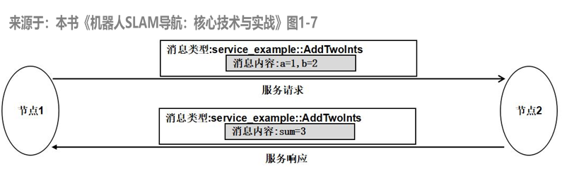
1.5 ROS节点通信
《机器人SLAM导航：核心技术与实战》 张虎 著 机械工业出版社
（第1季）第1章：ROS入门必备知识
话题通信（topic）
服务通信（service）
动作通信（action）
service_example::AddTwoInts
int64 a
int64 b
---
int64 sum
30/37
课件下载：www.xiihoo.com

Slide 32
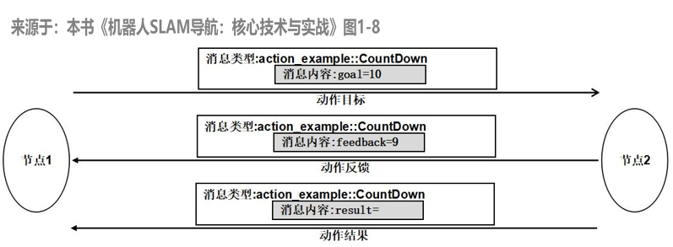
1.5 ROS节点通信
《机器人SLAM导航：核心技术与实战》 张虎 著 机械工业出版社
（第1季）第1章：ROS入门必备知识
话题通信（topic）
服务通信（service）
动作通信（action）
#goal define
int32 target_number
int32 target_step
---
#result define
bool finish
---
#feedback define
float32 count_percent
int32 count_current
action_example::CountDown
31/37
课件下载：www.xiihoo.com

Slide 33
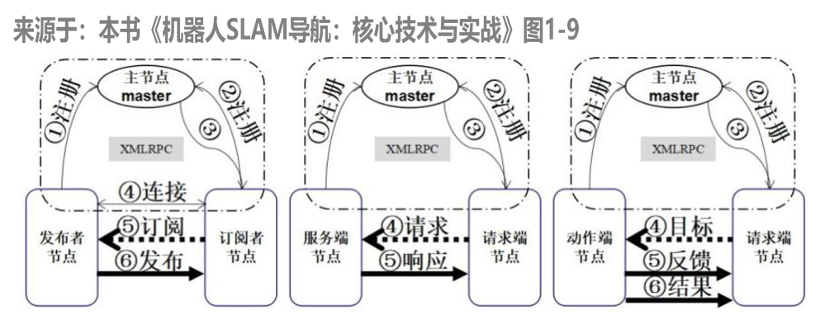
1.5 ROS节点通信
《机器人SLAM导航：核心技术与实战》 张虎 著 机械工业出版社
（第1季）第1章：ROS入门必备知识
ROS通信原理，深入分析
话题通信（topic）
服务通信（service）
动作通信（action）
建立连接：XMLRPC、XML、RPC、HTTP
传输数据：TCP、UPD
32/37
课件下载：www.xiihoo.com

Slide 34
内容概要
《机器人SLAM导航：核心技术与实战》 张虎 著 机械工业出版社
（第1季）第1章：ROS入门必备知识
1.1 ROS简介
1.2 ROS开发环境搭建
1.3 ROS系统架构
1.4 ROS调试工具
1.5 ROS节点通信
1.6 ROS其他重要概念
1.7 ROS2.0展望
33/37
课件下载：www.xiihoo.com

Slide 35
1.6 ROS其他重要概念
《机器人SLAM导航：核心技术与实战》 张虎 著 机械工业出版社
（第1季）第1章：ROS入门必备知识
parameter
tf
urdf
launch
plugin
nodelet
34/37
课件下载：www.xiihoo.com

Slide 36
内容概要
《机器人SLAM导航：核心技术与实战》 张虎 著 机械工业出版社
（第1季）第1章：ROS入门必备知识
1.1 ROS简介
1.2 ROS开发环境搭建
1.3 ROS系统架构
1.4 ROS调试工具
1.5 ROS节点通信
1.6 ROS其他重要概念
1.7 ROS2.0展望
35/37
课件下载：www.xiihoo.com

Slide 37
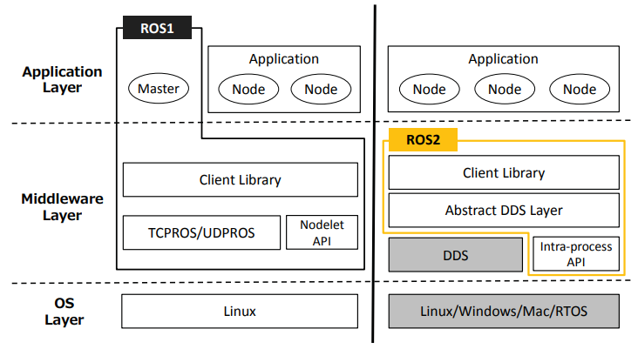
1.7 ROS2.0展望
《机器人SLAM导航：核心技术与实战》 张虎 著 机械工业出版社
（第1季）第1章：ROS入门必备知识
ROS1 | ROS2
中心化网络 | 去中心化网络
XMLRPC/TCP/UDP | DDS
Linux | Linux/Windows/Mac/RTOS
 | 向下兼容ROS1
36/37
课件下载：www.xiihoo.com

Slide 38
《机器人SLAM导航：核心技术与实战》 张虎 著 机械工业出版社
（第1季）第1章：ROS入门必备知识
例程源码下载： https://github.com/xiihoo/Books_Robot_SLAM_Navigation
课件PPT下载： www.xiihoo.com
37/37
课件下载：www.xiihoo.com

Slide 39
敬请关注,长期更新...
《机器人SLAM导航：核心技术与实战》 张虎 著 机械工业出版社
下集预告

